Slide 1
Понятия «истина» и «ложь»

Slide 2
Истина – это правда.
Ложь – это неправда.

Slide 3
Задание №1 стр.42

Slide 4
Задание №2 стр.42

Slide 5
Задание №3 стр.43

Slide 6
Задание №4 стр.43

Slide 7
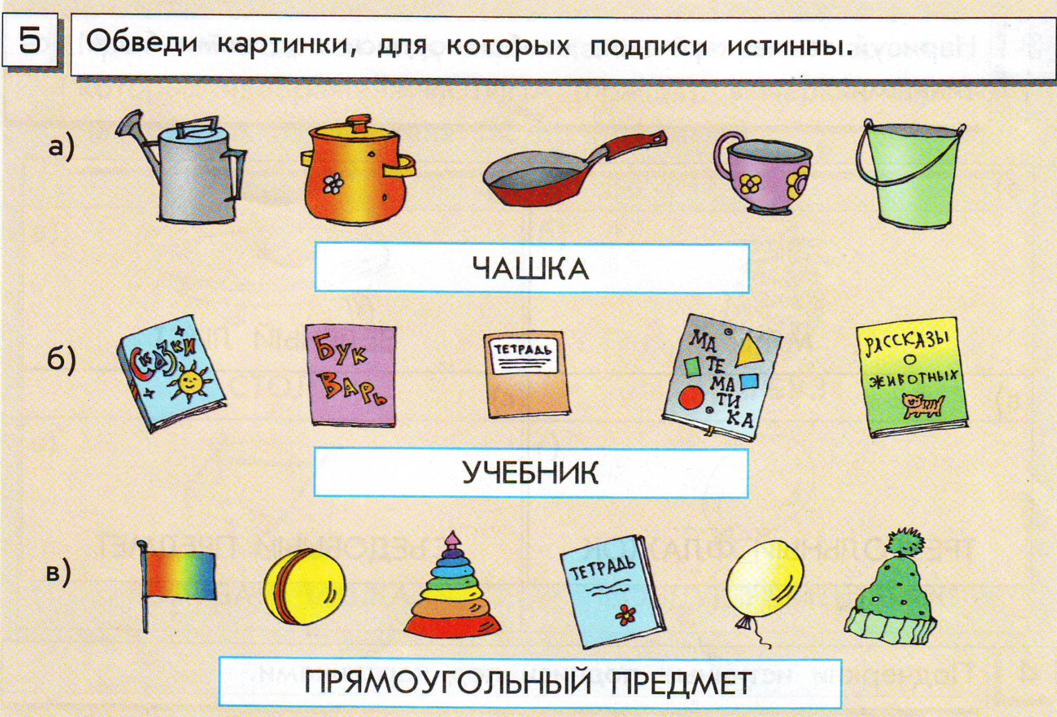
Задание №5 стр.44

Slide 8
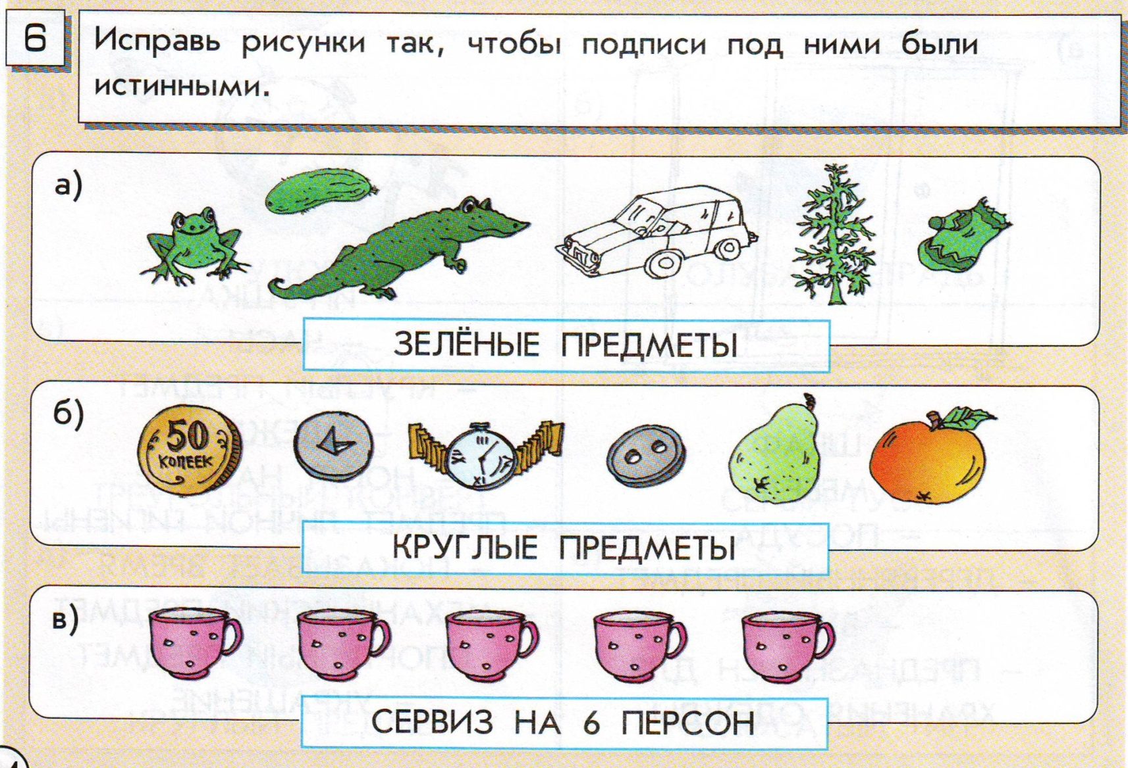
Задание №6 стр.44

Slide 9
Истинна для всех – все, каждый.
Истинна для некоторых – некоторые.
Ложь для всех – никто, ни один.

Slide 10
Физминутка

Slide 11
Задание №7 стр.45

Slide 12
Задание №8 стр.45

Slide 13
Задание №9 стр.46

Slide 14
Понял
Удивился
Узнал
Научился

Slide 15
Домашнее задание:
№11, №12

